Slide 1




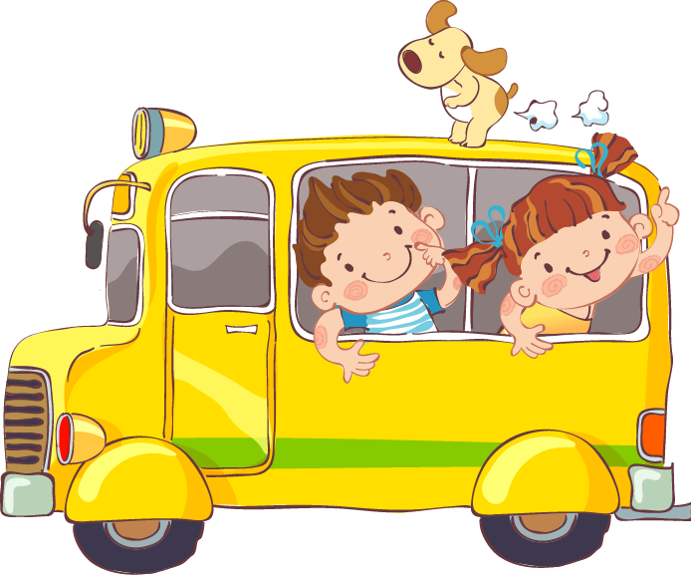
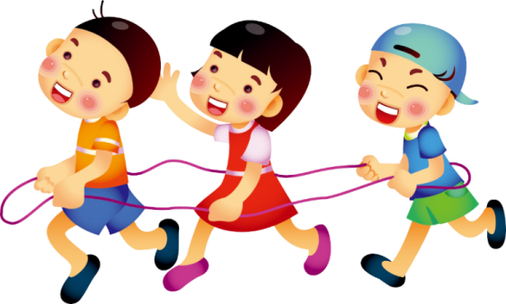
CHÀO MỪNG CÁC CON ĐẾN VỚI TIẾT HỌC TIẾNG VIỆT

Slide 2
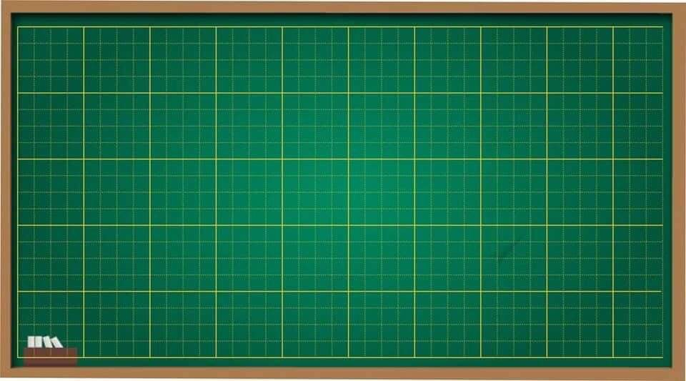



Thứ ngày tháng năm 2022
Tiếng Việt
Bài 28: Đọc mở rộng

Slide 3


Slide 4


1. Tìm đọc truyện dân gian Việt Nam.
Tấm Cám
Cây tre trăm đốt
Bánh chưng bánh giầy
Thánh gióng

Slide 5
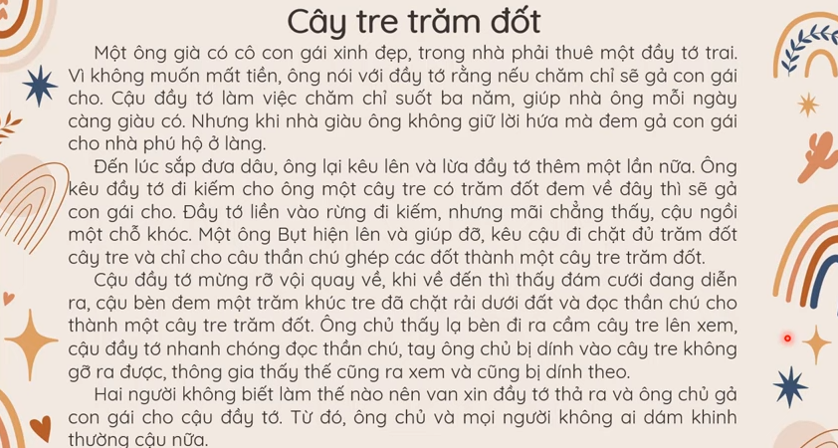

Slide 6
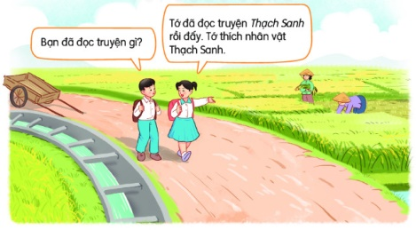
2. Nói với bạn về nhân vật hoặc sự việc em thích trong truyện đã đọc.

Slide 7







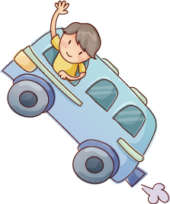


Chúc các con luôn học tốt
Tiết học kết thúc

